Slide 1
Районное родительское собрание Организация горячего питания в общеобразовательных организациях Володарского муниципального района 20.12.2017
Заведующая сектором общего и дополнительного образования Ибраева Н.С.

Slide 2
Нормативные документы
Федеральный закон от 29.12.2012 №273-ФЗ «Об образовании в Российской Федерации»;
Постановление Главного государственного санитарного врача РФ от 23.07.2008 N 45 "Об утверждении СанПиН 2.4.5.2409-08» (Санитарно-эпидемиологические требования к организации питания обучающихся в общеобразовательных учреждениях, учреждениях начального и среднего профессионального образования. Санитарно-эпидемиологические правила и нормативы")
Федеральный закон от 02.01.2000 № 29-ФЗ «О качестве и безопасности пищевых продуктов»;
Приказ Министерства здравоохранения и социального развития Российской Федерации и Министерства образования и науки Российской Федерации от 11 марта 2012 г. N 213н/178 «Об утверждении методических рекомендаций по организации питания обучающихся и воспитанников образовательных учреждений»,
Приказ Минобразования Нижегородской области от 31.01.2012 N 202 "Об утверждении плана действий по внедрению в Нижегородской области методических рекомендаций по организации питания обучающихся и воспитанников и методических рекомендаций по формированию культуры здорового питания обучающихся, воспитанников»
Постановление администрации Володарского муниципального района от 17.02.2015 № 423 «Об утверждении положения об организации питания обучающихся в муниципальных общеобразовательных организациях Володарского муниципального района Нижегородской области».

Slide 3
Одной из важнейших задач совершенствования организации школьного питания является:
формирование у детей культуры здорового питания,
повышение квалификации руководящих и педагогических кадров, работников сферы школьного питания в части формирования культуры здорового питания,
осуществление соответствующей просветительской работы среди детей, их родителей (законных представителей) и педагогического коллектива.

Slide 4
Режим современного школьника -
5-6 уроков в школе, кружки и спортивные секции, внеурочная деятельность
Гармонично развивающийся ребенок должен питаться 4-5 раз в день.

Slide 5
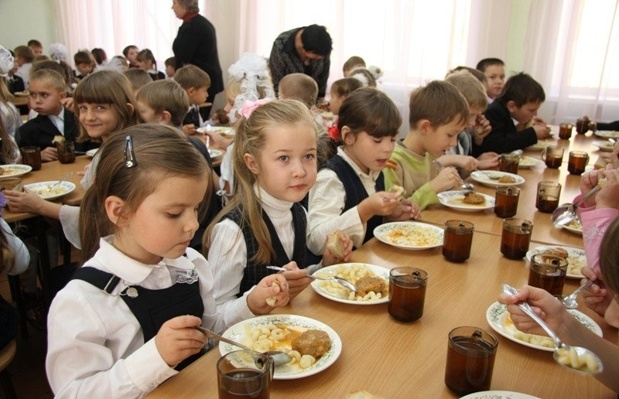
Для обучающихся образовательных учреждений организовано двухразовое горячее питание
(завтрак и обед).
Для детей, посещающих группу продленного дня, в общеобразовательных учреждениях организован дополнительно полдник

Slide 6
Для обеспечения здоровым питанием обучающихся 12 образовательных учреждений Сервисным центром Володарского муниципального района и МАОУ «Гимназия №1», которая осуществляет питание учащихся самостоятельно, разработано и согласовано с Территориальным отделом Управления Федеральной службы по надзору в сфере защиты прав потребителей и благополучия человека в г. Дзержинске и Володарском районе Нижегородской области и руководителями общеобразовательных организаций единое двухнедельное меню.
Примерное меню разрабатывается с учетом сезонности, необходимого количества основных пищевых веществ и требуемой калорийности суточного рациона обучающихся.

Slide 7
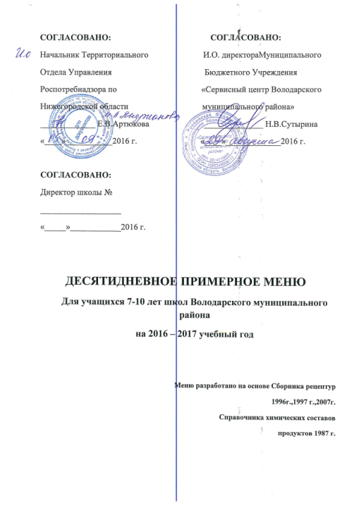
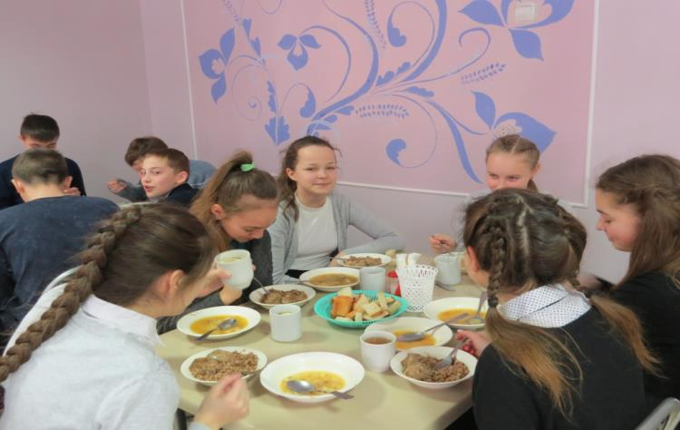

Slide 8
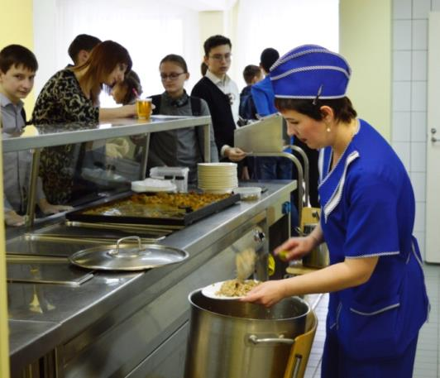
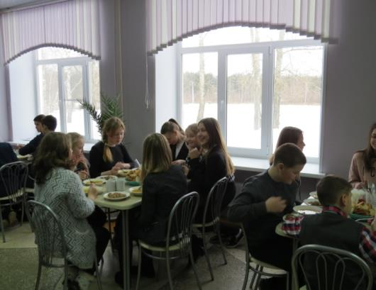
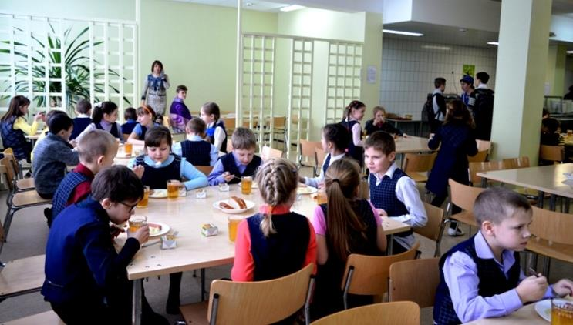
В школах района работают 13 пищеблоков полного цикла с необходимым набором помещений, оборудования и 1 пищеблок буфетно - раздаточного вида, во всех пищеблоках имеются обеденные залы. МБУ «Сервисный центр Володарского муниципального района» обеспечивает школьные пищеблоки кадрами.

Slide 9
При одно-, двух-, трех- и четырехразовом питании распределение калорийности по приемам пищи в процентном отношении должно составлять:
завтрак - 25%,
обед - 40%,
полдник - 15%,
ужин - 20%

Slide 10
Потребность в пищевых веществах и энергии обучающихся общеобразовательных учреждений в возрасте с 7 до 11 и с 11 лет и старше
с 7 до 11 лет с 11 лет и старше
Белки (г) 77 90
Жиры (г) 79 92
Углеводы (г) 335 383
Энергетическая ценность (ккал) 2350 2713
Витамин B1 (мг) 1,2 1,4
Витамин B2 (мг) 1,4 1,6
Витамин C (мг) 60 70
Витамин A (мг рет. экв) 0,7 0,9
Витамин E (мг ток. экв) 10 12
Кальций (мг) 1100 1200
Фосфор (мг) 1650 1800
Магний (мг) 250 300
Железо (мг) 12 17
Цинк (мг) 10 14
Йод (мг) 0,1 0,12

Slide 11
Охват учащихся горячим питанием в 1-4 классах и 5-11 классах в 2015-2016, 2016-2017 ,2017/2018уч. году

Slide 12
В соответствии с постановлением администрации Володарского муниципального района от 30.08.2016 года №1577 «Об организации питания обучающихся Володарского муниципального района» стоимость питания обучающихся составляет 140 рублей:
завтрак-55 рублей,
обед-65 рублей,
полдник - 20 рублей.
За счет средств местного бюджета, выделена дотация на питание детей, находящихся в трудной жизненной ситуации (решение о предоставление льготы принимается коллегиальным органом управления школой).
В 2018 году выделена субвенция на питание детей с ограниченными возможностями здоровья за счет средств областного бюджета.

Slide 13
Контроль за организацией питания
«Сервисный центр Володарского муниципального района» выстроил систему контроля качества, позволяющую исключить попадание некачественных продуктов питания на стол учащихся:
- проверка сопроводительных документов, подтверждающих качество и безопасность поступающих продуктов (сертификаты, декларации, на продукцию животного происхождения – ветеринарная справка);
-внешний вид продуктов (цвет, запах, консистенция и т.д.);
-сроки изготовления, хранения и реализации;
-условия хранения продуктов.
Отделом образования осуществляется ведомственный контроль за организацией питания обучающихся.
В октябре 2017 года проведена также проверка организации питания в образовательных организациях Общественным советом по независимой оценке качества работы ОО в школах № 3,6,9,10, ДООЦ «Энергетик», по итогам даны рекомендации по совершенствованию оснащения пищеблоков и системе оплаты питания.

Slide 14
Спасибо за внимание!

